Slide 1

Magdeburg Developer Days | 14. Mai 2025 | @nilshartmann
NILS HARTMANN
https://nilshartmann.net
Moderne
Web-Frontends:
?
Single-Page-Anwendung
HTMX
oder

Slide 2
Magdeburg Developer Days | 14. Mai 2025 | @nilshartmann
NILS HARTMANN
https://nilshartmann.net
Moderne
Web-Frontends:
?
Planänderung!
Single-Page-Anwendung
HTMX
oder

Slide 3
Magdeburg Developer Days | 14. Mai 2025 | @nilshartmann
NILS HARTMANN
https://nilshartmann.net
Alternativen zur
Single-Page-Awendung:
?
JS-Fullstack
HTMX
oder

Slide 4


https://nilshartmann.net
NILS HARTMANN
nils@nilshartmann.net
Freiberuflicher Entwickler, Architekt, Trainer
Java, Spring, GraphQL, React, TypeScript
https://graphql.schule/video-kurs
https://reactbuch.de

Slide 5
Architekturen
Architekturen für Webanwendungen

Slide 6

Single-Page-Anwendungen
Single-Page-Anwendungen
Darstellung erfolgt vollständig mit JavaScript
Statisches HTML spielt (fast) keine Rolle
Die Anwendung kommuniziert mit dem Backend über API
Ausgetauscht werden Daten, aber keine UI
Vertreter: Angular, React, Svelte, Vue

Slide 7
Single-Page-Anwendungen
Single-Page-Anwendungen: Eure Meinung!
Wo machen SPA Sinn? 🤔
Welche Probleme gibt es damit? 🤷
Gängige Vorurteile? 🤬

Slide 8
Webanwendungen
Alternativen zur SPA

Slide 9

Webanwendungen
"Klassisch": Serverseitiges Rendern
Server liefert fertige HTML-Seite zum Client
Für jede Interaktion dann Server-Roundtrip (Link, Formular)
Typische Vertreter: PHP, Java, dotNET, ...
HTML-Seite

Slide 10

Webanwendungen
"Klassisch": Serverseitiges Rendern plus JavaScript "Schnipsel"
Für feingranulare Updates wird JavaScript eingestreut
HTML-Seite
...mit JavaScript-Schnipseln

Slide 11
Webanwendungen
"Klassisch": Serverseitiges Rendern plus JavaScript "Schnipsel"
Eigentlich optimal:
wir haben JavaScript nur da, wo wir es wirklich brauchen, für Interaktivität
alles andere kann statisches HTML und CSS sein ❤️
HTML-Seite

Slide 12
Webanwendungen
"Klassisch": Serverseitiges Rendern plus HTMX
Statt JavaScript Schnipsel nehmen wir HTMX
HTML-Seite

Slide 13
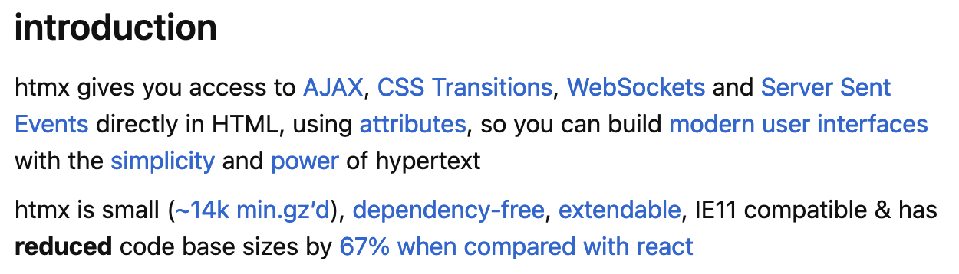
HTMX
HTMX ist eine JavaScript-Bibliothek
Versprechen: Aktualisierung der Darstellung ohne selbst JavaScript schreiben zu müssen
(stattdessen "hypertext" 🤔)
https://htmx.org/

Slide 14
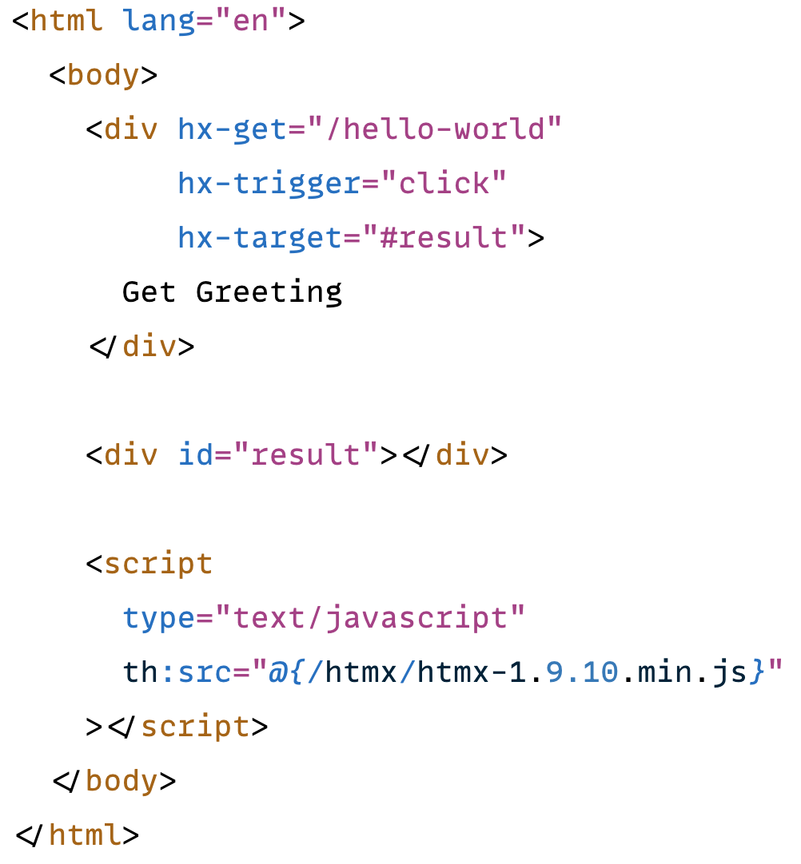
HTMX
HTMX - Grundlagen
Demo: Hello World, HTMX!
http://localhost:9080/hello

Slide 15
HTMX
HTMX - Grundlagen
HTML-Elemente werden mit HTMX-Attributen ergänzt

Slide 16
HTMX
HTMX - Grundlagen
HTML-Elemente werden mit HTMX-Attributen ergänzt
Damit wird beschrieben, welche Server Requests bei einem "Trigger" ausgeführt werden sollen

Slide 17
HTMX
HTMX - Grundlagen
HTML-Elemente werden mit HTMX-Attributen ergänzt
Damit wird beschrieben, welche Server Requests bei einem "Trigger" ausgeführt werden sollen
HTMX kümmert sich um die Ausführung des Requests und die Verarbeitung der Antwort

Slide 18
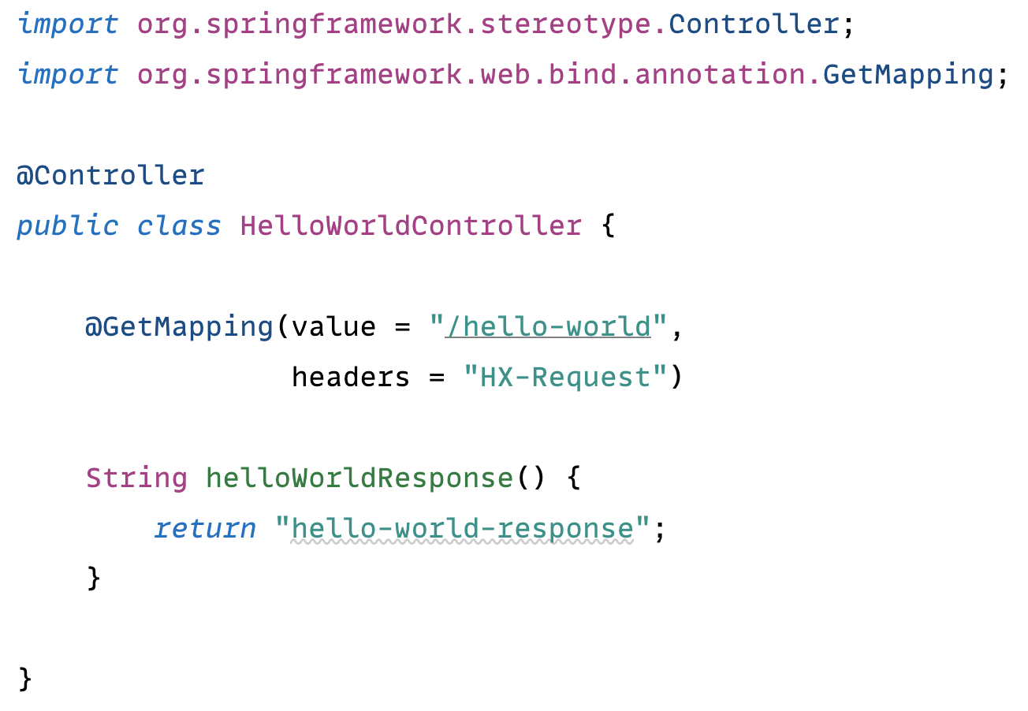
HTMX
HTMX – Der Server: Anforderungen
Der Server nimmt (Ajax-)Requests entgegen

Slide 19
HTMX
HTMX – Der Server: Anforderungen
Der Server nimmt (Ajax-)Requests entgegen
HTMX-Requests sind per HTTP Header zu identifizieren

Slide 20
HTMX
HTMX – Der Server: Anforderungen
Der Server nimmt (Ajax-)Requests entgegen
HTMX-Requests sind per HTTP Header zu identifizieren
Der Server liefert dann HTML-Schnipsel

Slide 21
HTMX
HTMX – Der Server: Anforderungen
Der Server nimmt (Ajax-)Requests entgegen
HTMX-Requests sind per HTTP Header zu identifizieren
Der Server liefert dann HTML-Schnipsel
Wie die Schnipsel erzeugt werden, entscheidet der Server bzw. ihr

Slide 22
HTMX
HTMX – Der Server: Anforderungen
Der Server nimmt (Ajax-)Requests entgegen
HTMX-Requests sind per HTTP Header zu identifizieren
Der Server liefert dann HTML-Schnipsel
Wie die Schnipsel erzeugt werden, entscheidet der Server bzw. ihr
Zum Beispiel mit Template-Sprache

Slide 23
Webanwendungen
"Fullstack"-Anwendungen (Meta-Frameworks)

Slide 24
Webanwendungen
"Fullstack"-Anwendungen (Meta-Frameworks)
Nur Server (+JS)
Nur Client (SPA)

Slide 25
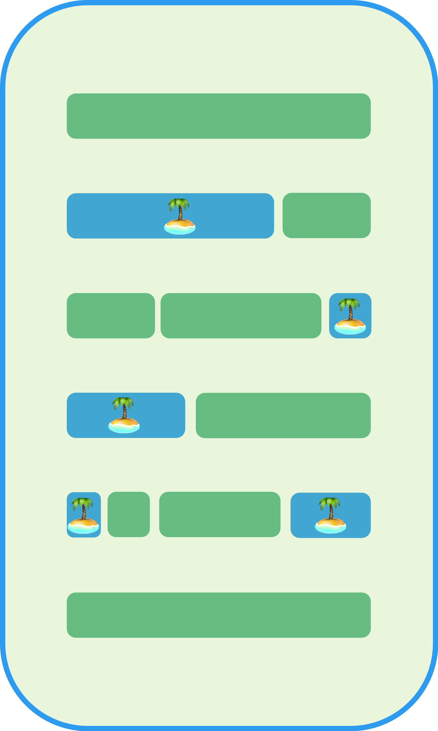
Webanwendungen
"Fullstack"-Anwendungen (Meta-Frameworks)
Nur Server (+JS)
JS Fullstack Anwendung
Nur Client (SPA)

Slide 26
Fullstack-Anwendungen (JavaScript)
Fullstack-Anwendungen (JavaScript)

Slide 27
Fullstack-Anwendungen (JavaScript)
Fullstack-Anwendungen (JavaScript)
Ebenfalls vollständig in JavaScript geschrieben

Slide 28

Fullstack-Anwendungen (JavaScript)
Fullstack-Anwendungen (JavaScript)
Grundsätzliche Idee:
UI-Code wird serverseitig vorgerendert
UI-Code wird zum Browser gesendet und angezeigt

Slide 29
Fullstack-Anwendungen (JavaScript)
Fullstack-Anwendungen (JavaScript)
Grundsätzliche Idee:
UI-Code wird serverseitig vorgerendert
UI-Code wird zum Browser gesendet und angezeigt
Nur der JavaScript-Code ("Islands") für Interaktionen wird zum Browser geschickt

Slide 30
Fullstack-Anwendungen (JavaScript)
Fullstack-Anwendungen (JavaScript)
Bekannte Vertreter:
Next.js (React)
SvelteKit (Svelte)
Nuxt.js (Vue)
Astro (eigenes Framework + Support für alle SPAs)
Qwik (eigenes Framework)

Slide 31
Fullstack-Anwendungen (JavaScript)
Fullstack-Anwendungen (JavaScript)
Bekannte Vertreter:
Next.js (React)
SvelteKit (Svelte)
Nuxt.js (Vue)
Astro (eigenes Framework + Support für alle SPAs)
Qwik (eigenes Framework)
Funktionalität und Herangehensweise unterschiedlich

Slide 32

Fullstack-Anwendungen (JavaScript)
Fullstack-Anwendungen (JavaScript)
Wir sind zurück zur JavaScript-Schnipsel-Architektur
aber: die Schnipsel werden automatisch vom Framework erzeugt
die Schnipsel existieren nur zur Laufzeit

Slide 33
Teil 2
Fullstack
oder
htmx
👩‍🍳

Slide 34
Beispiel-Anwendung
Eine Beispiel-Anwendung...
http://localhost:9090

Slide 35
Code-Beispiele
🧐 Code-Beispiele im Editor!
HTMX-Anwendung: http://localhost:9080

Slide 36
Code-Beispiele
🧐 Code-Beispiele im Editor!

Slide 37
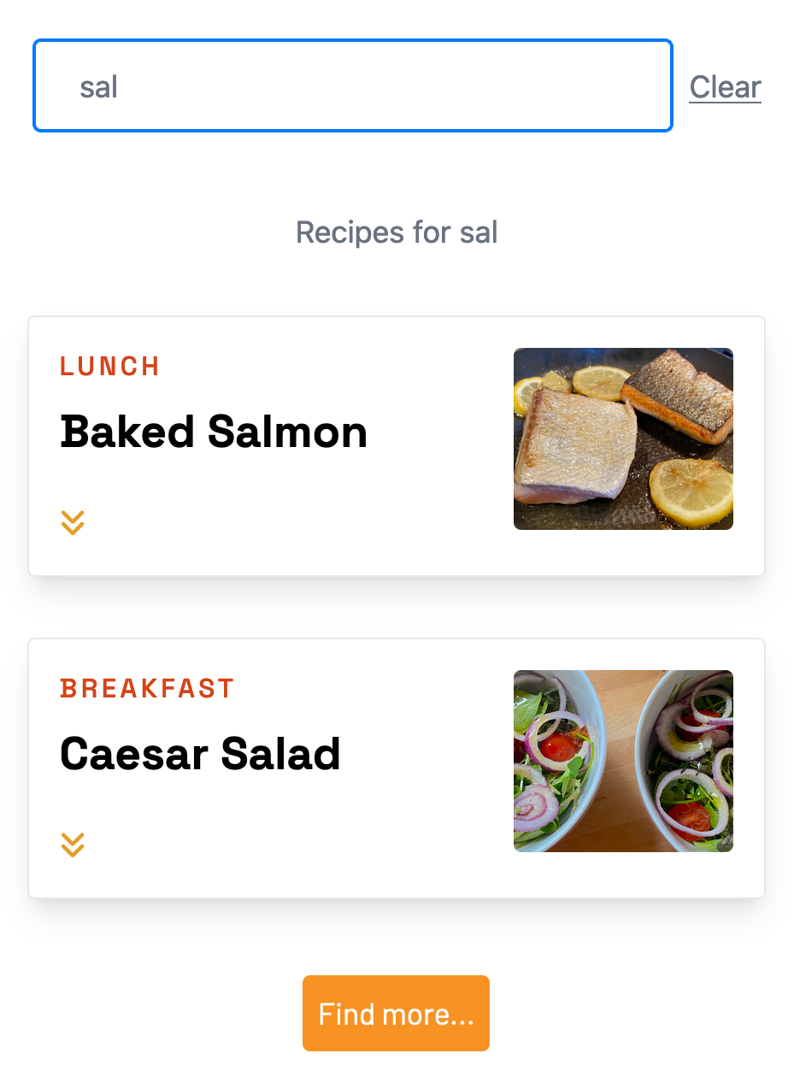
Code-Beispiele
Beispiel: Bestehende Darstellung aktualisieren

Slide 38
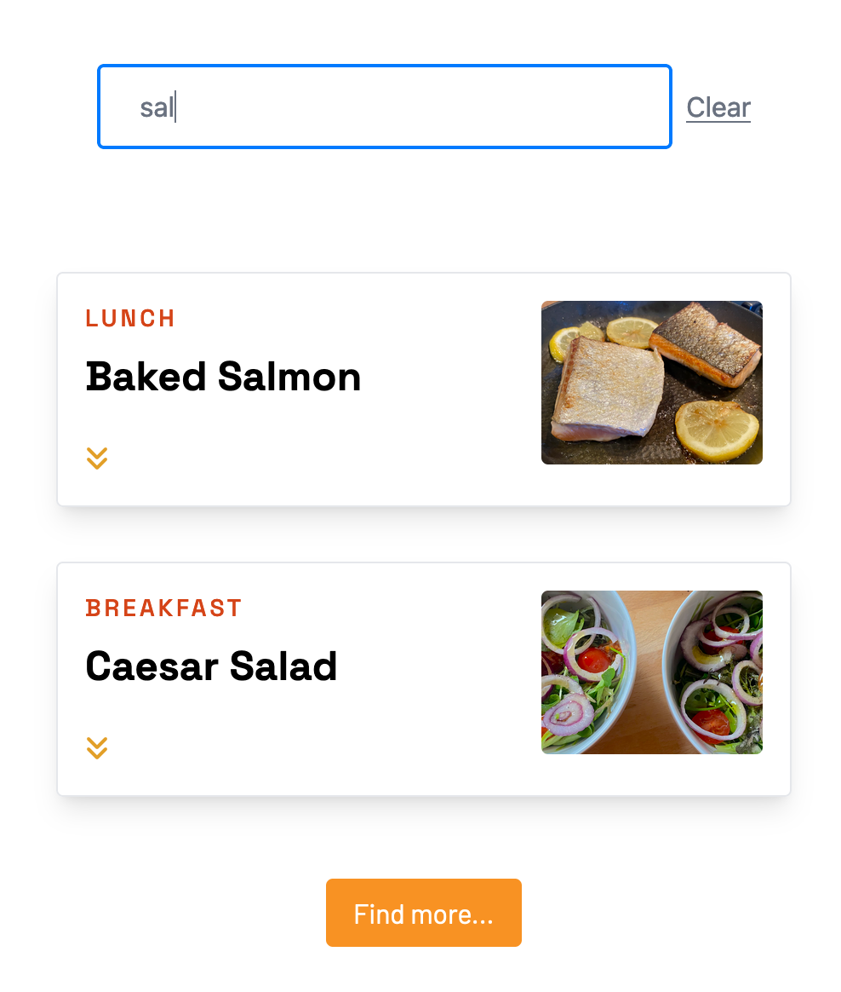
Code-Beispiele
Beispiel: Bestehende Darstellung aktualisieren
GET /search

Slide 39
Code-Beispiele
Beispiel: Bestehende Darstellung aktualisieren
GET /search?page=2

Slide 40
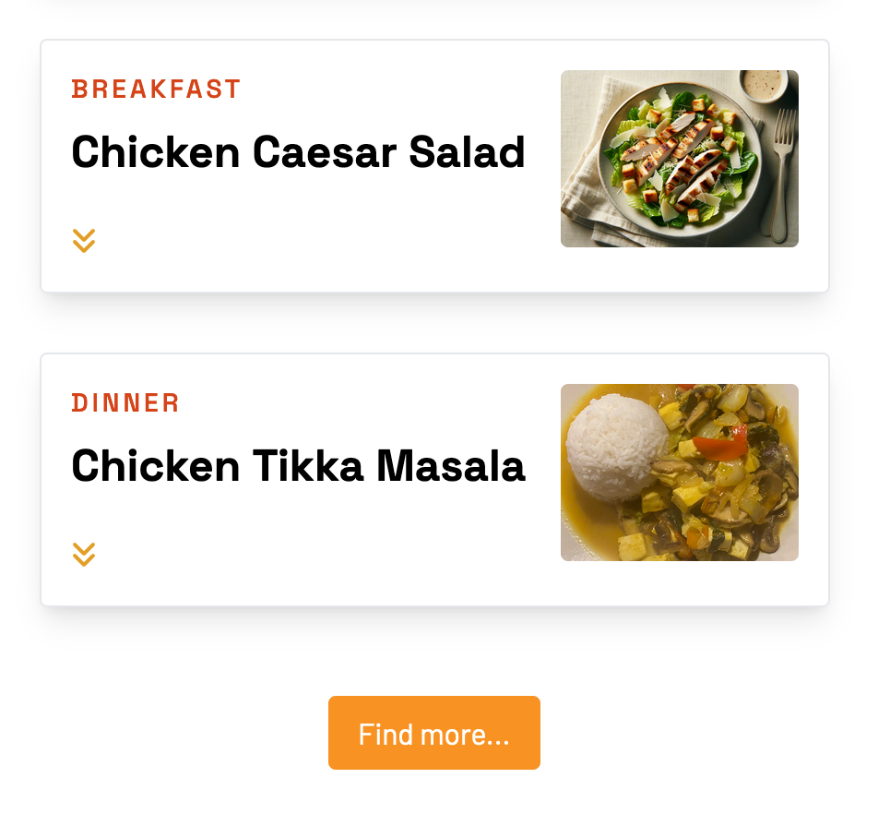
Code-Beispiele
Beispiel: Bestehende Darstellung aktualisieren
GET /search?page=2
hx-swap="beforeend"

Slide 41
Code-Beispiele
Beispiel: Bestehende Darstellung aktualisieren
HTMX Request
GET /search?page=2
hx-swap="beforeend"

Slide 42
Code-Beispiele
Beispiel: Bestehende Darstellung aktualisieren
HTMX Request
GET /search?page=2
hx-swap="beforeend"
😱

Slide 43
Code-Beispiele
Beispiel: Bestehende Darstellung aktualisieren
HTMX Request
GET /search?page=2
GET /search?page=2
hx-swap="beforeend"
😱
GET /search?page=3

Slide 44
Code-Beispiele
Beispiel: Bestehende Darstellung aktualisieren
GET /search?page=2

Slide 45
Code-Beispiele
Beispiel: Bestehende Darstellung aktualisieren
id="moreButton"
hx-swap-oob="true"
GET /search?page=2

Slide 46
Code-Beispiele
Beispiel: Bestehende Darstellung aktualisieren
id="moreButton"
hx-swap-oob="true"
HTMX Request
GET /search?page=2
hx-target="result"
hx-swap="beforeend"

Slide 47
Code-Beispiele
Beispiel: Bestehende Darstellung aktualisieren
id="moreButton"
hx-swap-oob="true"
HTMX Request
GET /search?page=2
hx-target="result"
hx-swap="beforeend"
👍
GET /search?page=3

Slide 48
Code-Beispiele
Beispiel: Bestehende Darstellung aktualisieren
id="moreButton"
hx-swap-oob="true"
😱
HTMX Request
GET /search?page=2
hx-target="result"
hx-swap="beforeend"
👍
GET /search?page=3

Slide 49
Code-Beispiele
Beispiel: Bestehende Darstellung aktualisieren
id="moreButton"
hx-swap-oob="true"
😱
GET /search?page=2
hx-target="result"
hx-swap="beforeend"
FindMoreButton.jte
👍
RecipeSearch.tsx
GET /search?page=3

Slide 50
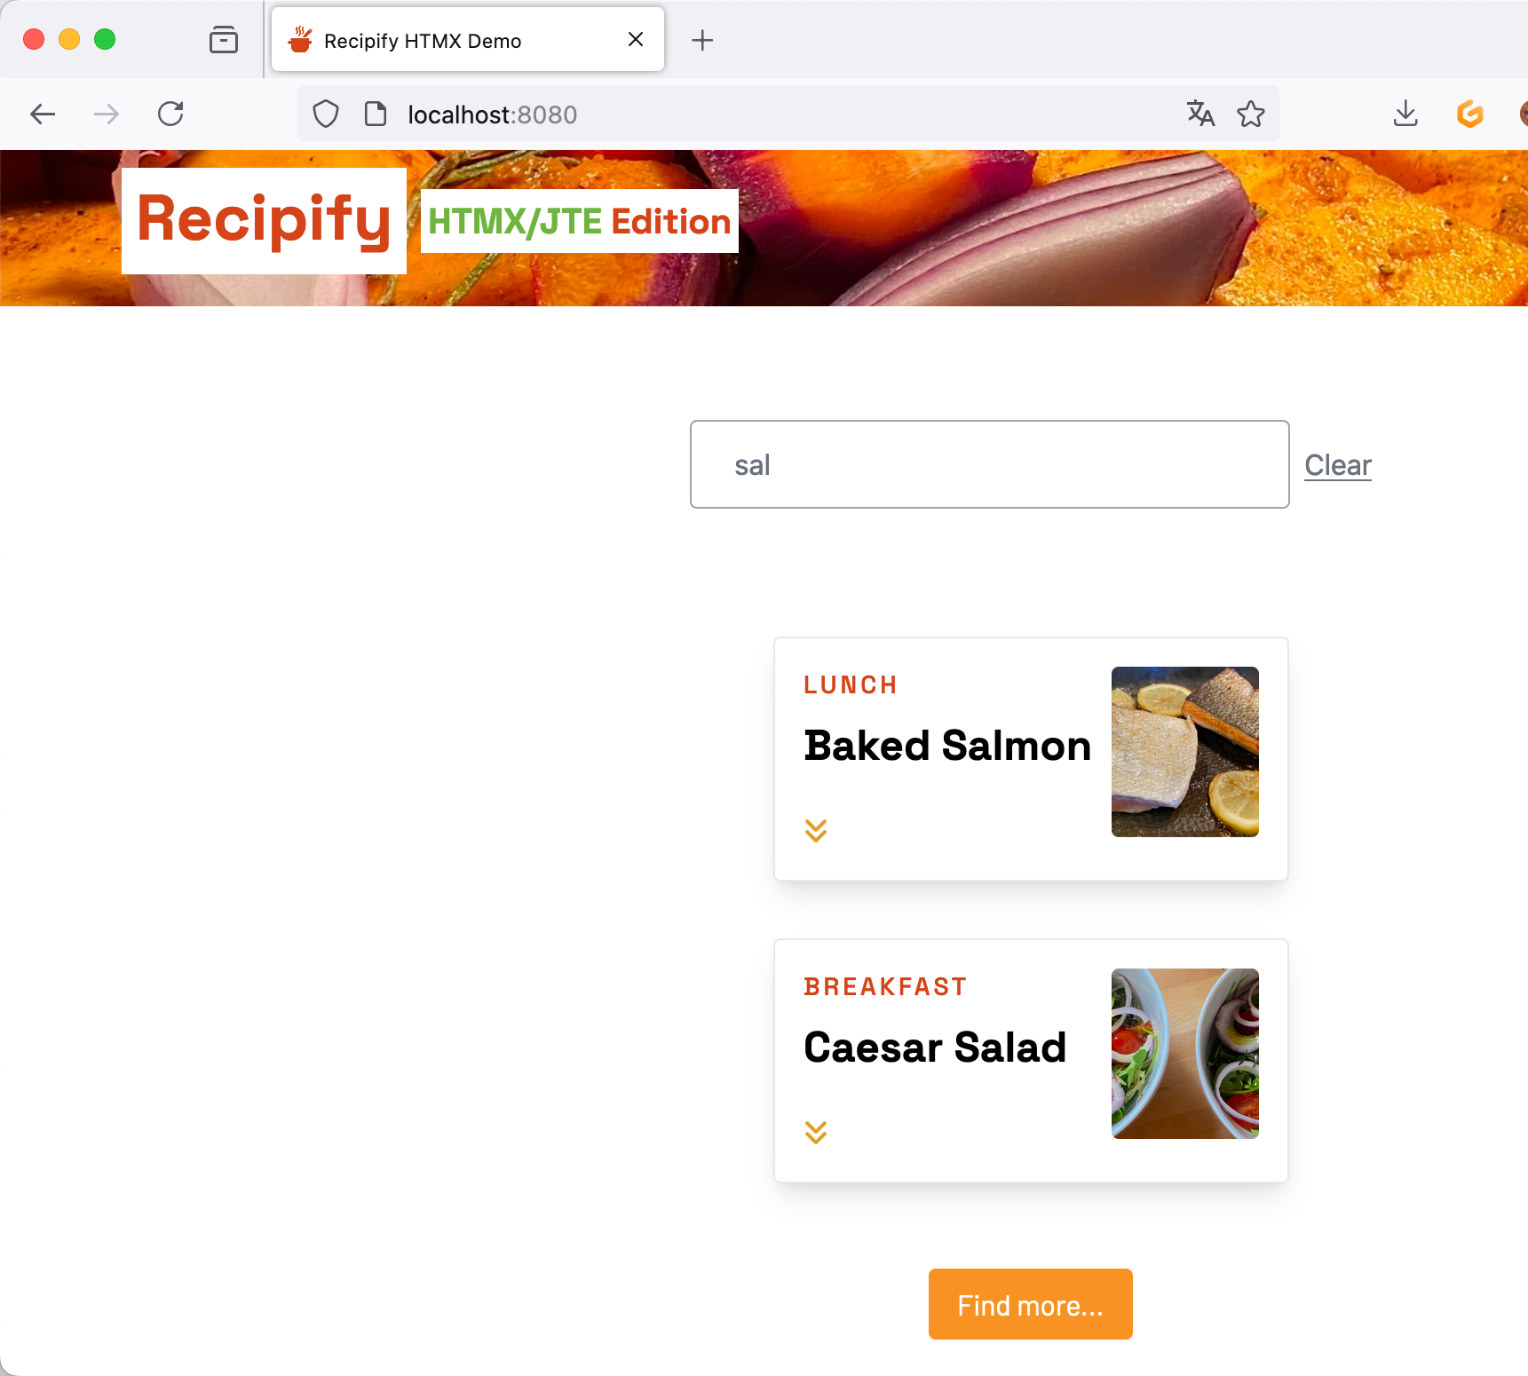
Code-Beispiele
Beispiel: Parallele Requests
🕵️‍♂️ Netzwerk-Tab
SearchPageContent.jte: slowdown=2000, dafür delay raus
demo-config: slowDown_search=2000, debounce_search=0

Slide 51
Code-Beispiele
Beispiel: Parallele Requests
🕵️‍♂️ Netzwerk-Tab
HTMX führt Requests nacheinander aus
In der SPA können wir das selbst entscheiden

Slide 52
Code-Beispiele
Beispiel: Parallele Requests
🕵️‍♂️ Netzwerk-Tab
HTMX führt Requests nacheinander aus
"Alte" Request werden nicht verworfen
In der SPA können wir das selbst entscheiden
SearchPageContent.jte: slowdown

Slide 53
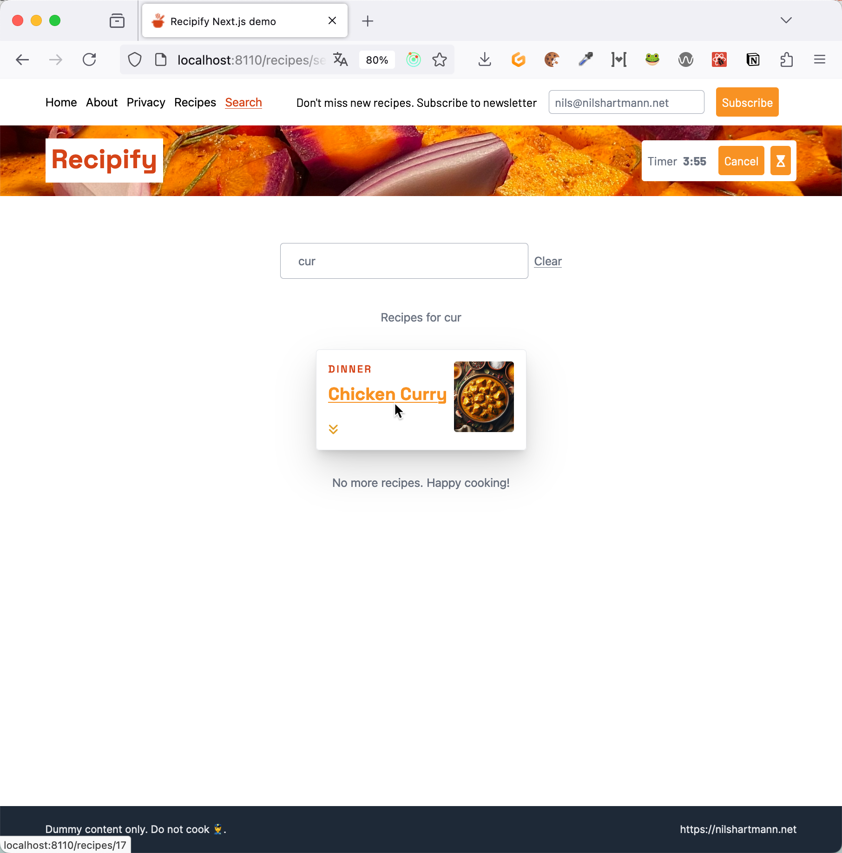
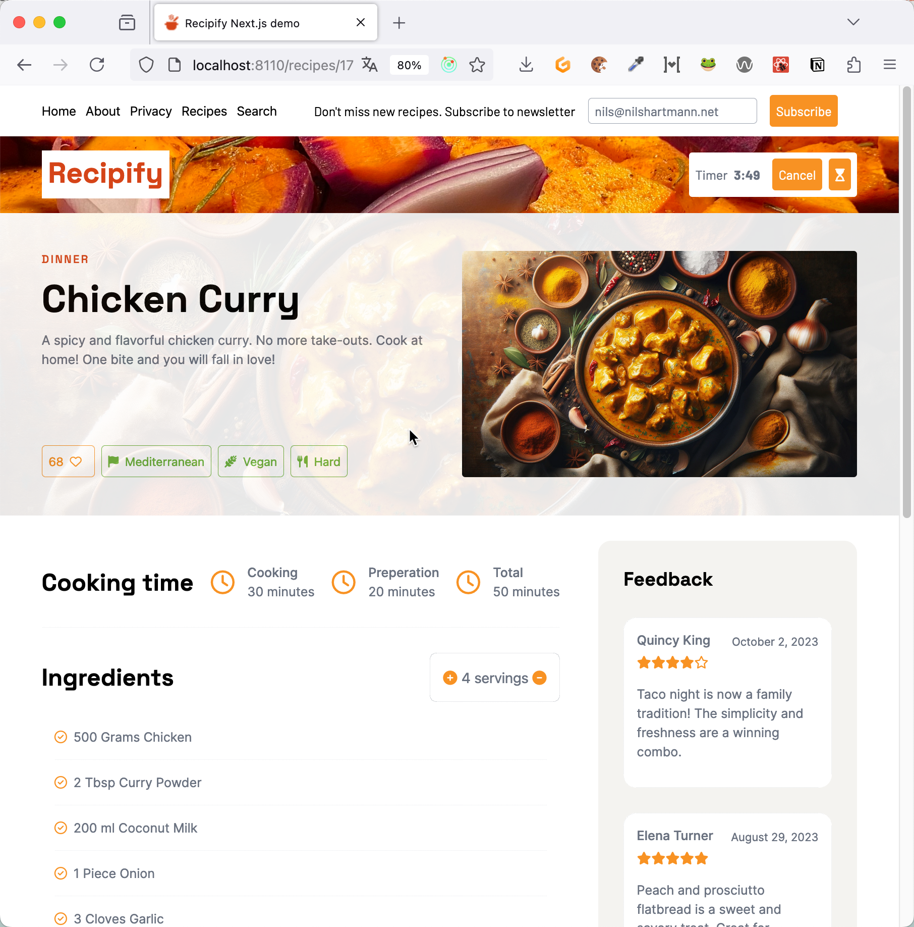
Code-Beispiele
Beispiel: SPA-like Seitenwechsel
Beim Aufruf der Rezept-Seite soll der Rahmen unverändert bleiben
/recipes/17

Slide 54
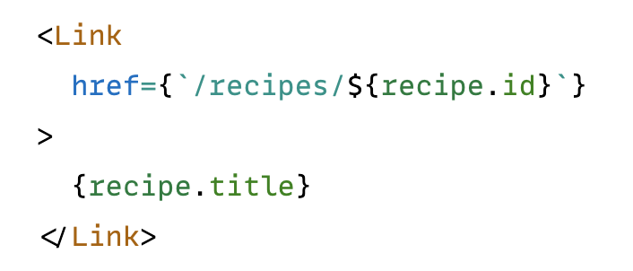
Code-Beispiele
Beispiel: SPA-like Seitenwechsel in Next.js
Link verhält sich automatisch richtig:
mit und ohne JS
Ganze Seite vs. nur Content
Aktualisieren der URL
(RecipeSummaryCard.tsx)

Slide 55
Code-Beispiele
Beispiel: SPA-like Seitenwechsel in Next.js
Link verhält sich automatisch richtig:
mit und ohne JS
Ganze Seite vs. nur Content
Aktualisieren der URL
"Controller": Identischer Code
Fullpage Request
Incremental Update
(RecipeSummaryCard.tsx)
[recipeId]/page.tsx
recipes/layout.tsx

Slide 56
Code-Beispiele
Beispiel: SPA-like Seitenwechsel in Next.js
Link verhält sich automatisch richtig:
mit und ohne JS
Ganze Seite vs. nur Content
Aktualisieren der URL
"Controller": Identischer Code
Fullpage Request
Incremental Update
Das funktioniert clientseitig mit allen SPA-Routern
(RecipeSummaryCard.tsx)
[recipeId]/page.tsx
recipes/layout.tsx

Slide 57
Code-Beispiele
Beispiel: SPA-like Seitenwechsel in HTMX
Link muss entsprechend ausgezeichnet werden
Für Klick ohne JavaScript
Für Klick mit JavaScript
Aktualisieren der URL im Browser
RecipeSummaryCard.jte

Slide 58
Code-Beispiele
Beispiel: SPA-like Seitenwechsel in HTMX
Variante 1
RecipeSummaryCard.jte
<main>
</main>

Slide 59
Code-Beispiele
Beispiel: SPA-like Seitenwechsel in HTMX
Variante 1
RecipeSummaryCard.jte
<main>
/recipes/17
</main>

Slide 60
Code-Beispiele
Beispiel: SPA-like Seitenwechsel in HTMX
Variante 1
RecipeSummaryCard.jte
<main>
/recipes/17
<main>
hx-select="main"
</main>
</main>

Slide 61
Code-Beispiele
Beispiel: SPA-like Seitenwechsel in HTMX
Variante 1
RecipeSummaryCard.jte
<main>
/recipes/17
<main>
hx-select="main"
hx-target="main"
</main>
</main>

Slide 62
Code-Beispiele
Variante 1: HTMX
Link muss wissen:
wie sieht das Ergebnis aus
welches Element brauche ich daraus
wo muss das auf der aktuellen Seite eingebaut werden

Slide 63
Code-Beispiele
Beispiel: SPA-like Seitenwechsel in HTMX
Variante 2: Eigener Endpunkt
<main>
</main>

Slide 64
Code-Beispiele
Beispiel: SPA-like Seitenwechsel in HTMX
Variante 2: Eigener Endpunkt
<main>
/recipes/17/details
</main>

Slide 65
Code-Beispiele
Beispiel: SPA-like Seitenwechsel in HTMX
Variante 2
<main>
/recipes/17/details
hx-target="main"
</main>

Slide 66
Code-Beispiele
Variante 2: Eigener Endpunkt
Link muss wissen:
welcher Endpunkt
wo muss Ergebnis auf der aktuellen Seite eingebaut werden

Slide 67
Code-Beispiele
Variante 2: Eigener Endpunkt
Backend muss zwei Endpunkte zur Verfügung stellen:

Slide 68
Code-Beispiele
Variante 2: Eigener Endpunkt
Backend muss zwei Endpunkte zur Verfügung stellen:
Ganze Seite
/recipes/17

Slide 69
Code-Beispiele
Variante 2: Eigener Endpunkt
Backend muss zwei Endpunkte zur Verfügung stellen:
Ganze Seite
Nur den Mittelteil
/recipes/17
/recipes/17/details

Slide 70
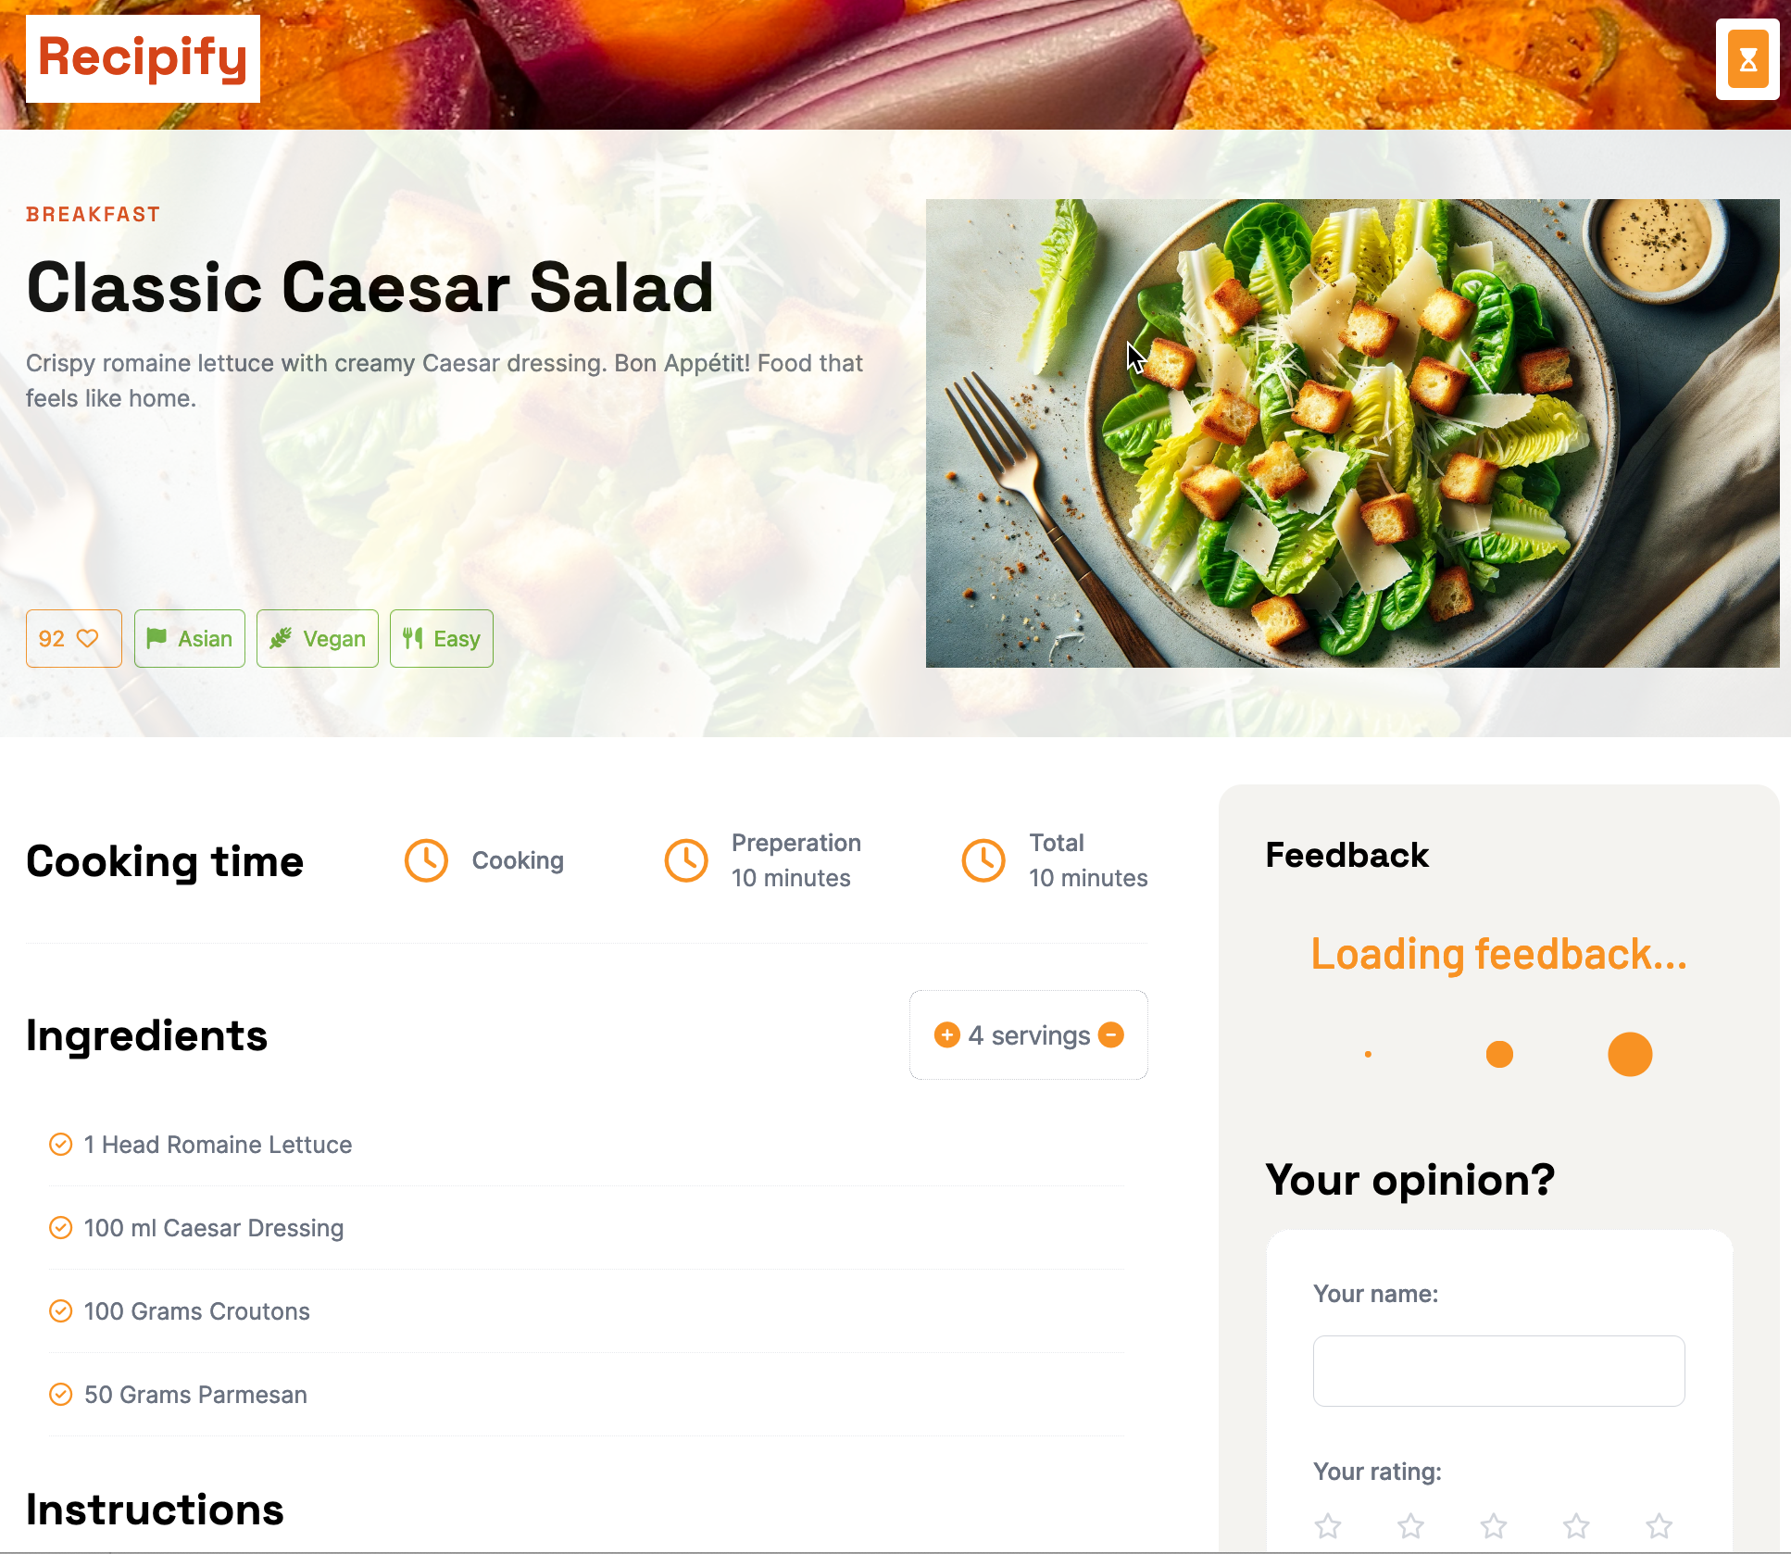
Code-Beispiele
Beispiel: Seite priorisieren

Slide 71
Code-Beispiele
Beispiel: Seite priorisieren in Next.js
🕵️‍♂️ slowDown_GetFeedbacks=3000
🕵️‍♂️ slowDown_GetRecipe=2000
🕵️‍♂️ Spring Controller Debug
🕵️‍♂️ Netzwerk-Tab Gesamtdauer
🕵️‍♂️ [recipeId]/page.tsx
🕵️‍♂️ RecipePageContent.tsx

Slide 72
Code-Beispiele
Beispiel: Seite priorisieren in HTMX

Slide 73
Code-Beispiele
Beispiel: Seite priorisieren in HTMX
🕵️‍♂️ Feedback.jte
🕵️‍♂️ http://localhost:8080/recipes/25?slowdown=2000
🕵️‍♂️ Netzwerk-Tab

Slide 74
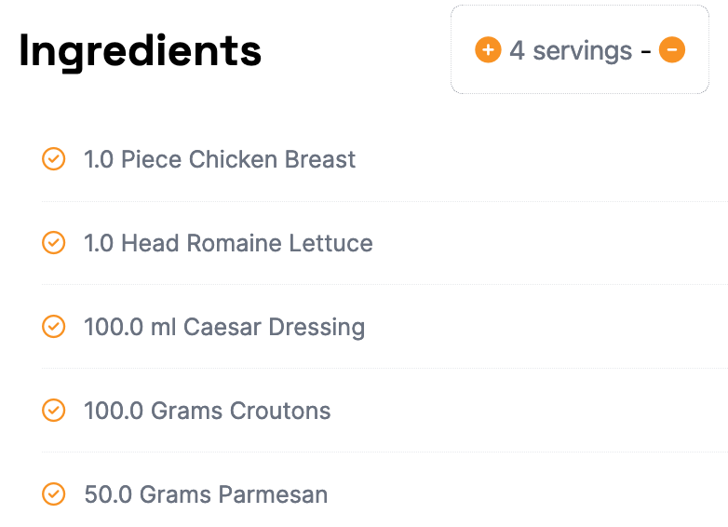
HTMX
Beispiel: Clientseitige Interaktion
Clientseitige Interaktion

Slide 75
HTMX
Beispiel: Clientseitige Interaktion in Next.js
🕵️‍♂️ IngredientsSection.tsx

Slide 76
HTMX
Beispiel: Clientseitige Interaktion in HTMX
Wir brauchen spätestens hier JavaScript
🕵️‍♂️ Ingredients.jte

Slide 77
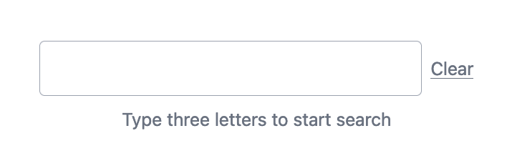
HTMX
Beispiel: Clientseitige Interaktion in HTMX
Wir brauchen spätestens hier JavaScript
🕵️‍♂️ SearchPageContent.jte

Slide 78
Webanwendungen
Fazit
SPA
oder
👩‍🍳
htmx

Slide 79
Fazit
SPA/Fullstack oder HTMX
It depends (natürlich 🙄)

Slide 80
Fazit
SPA/Fullstack oder HTMX
It depends (natürlich 🙄)
Will ich eine "Hypertext"-Anwendung bauen
oder
eine Anwendung, die die Anforderungen meiner Benutzer:innen erfüllt? 😈

Slide 81
Fazit
SPA/Fullstack oder HTMX
Für mich ist "wir machen nur HTML plus bisschen JS" zu kurz gesprungen
Das sieht man auch an der Vielzahl der HTMX-Attribute
Wenn man einen Server-Stack schon hat, vielleicht legitime Wahl

Slide 82
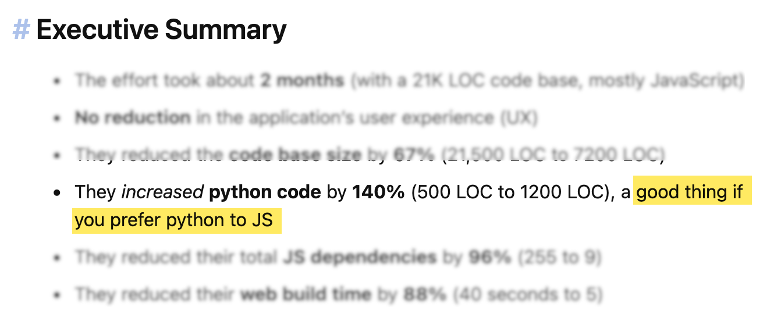
Fazit
https://htmx.org/essays/a-real-world-react-to-htmx-port/

Slide 83
Fazit: Single-Page-Anwendung oder HTMX?
These:
Wenn "if you prefer YOUR-BACKEND-LANGUAGE-HERE to JS" zutrifft,
dann ist man vielleicht falsch in der Frontend-Entwicklung 😈
https://htmx.org/essays/a-real-world-react-to-htmx-port/

Slide 84

Mein Artikel (heise / iX) zum Thema:
https://react.schule/heise-htmx

Slide 85


NILS HARTMANN
https://nilshartmann.net
Vielen Dank!
Code & Slides: https://react.schule/md-dev-days-htmx
Fragen und Kontakt:
nils@nilshartmann.net
https://nilshartmann.net/kontakt

